Slide 1
MHW3
NOME:GABRIELE DOMENICO
COGNOME:LONGO
N°MATRICOLA:1000001311

Slide 2
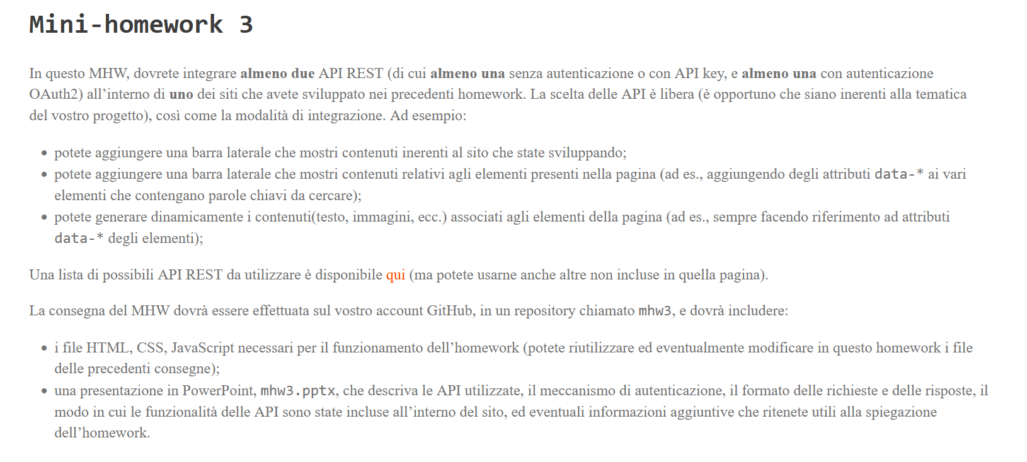
CONSEGNA DEL MINI-HOMEWORK 3

Slide 3
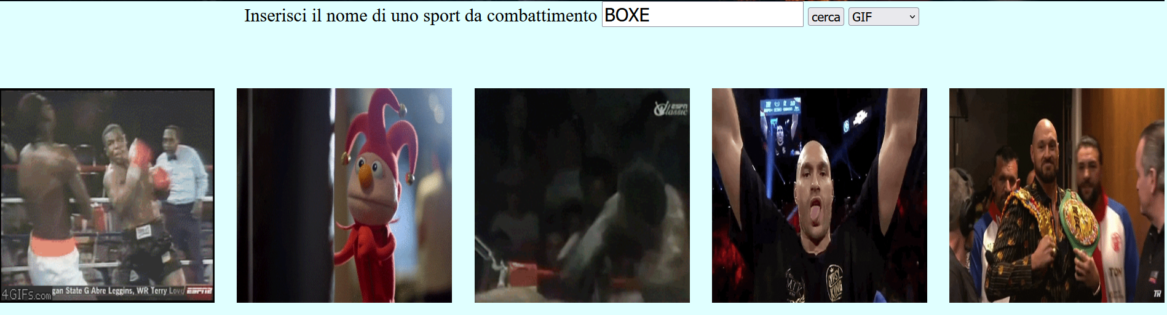
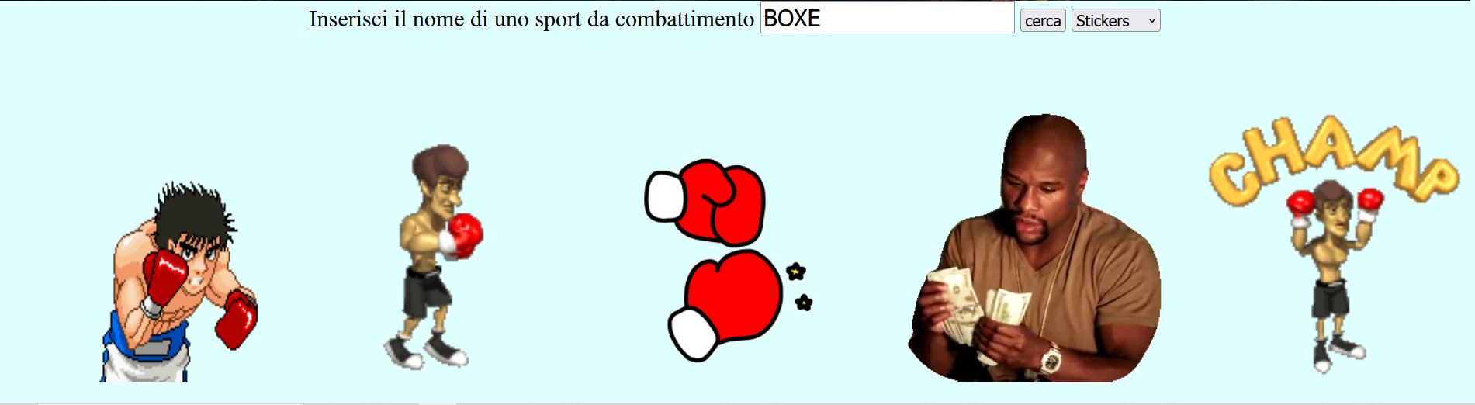
PRIMA API:GIPHY

Slide 4
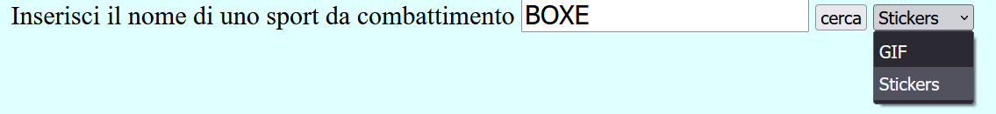
Ho deciso di implementare questa API perché richiede un’autenticazione tramite API-KEY.Se scriviamo qualcosa sulla barra di ricerca compariranno 5 GIF o 5 STICKERS relativi alla parola che abbiamo scritto.(Nel caso di questo sito consideriamo solo sport da combattimento).L’uscita di una GIF o uno Sticker non è casuale ma è possibile decidere cosa fare uscire tramite una casella di selezione.

Slide 5
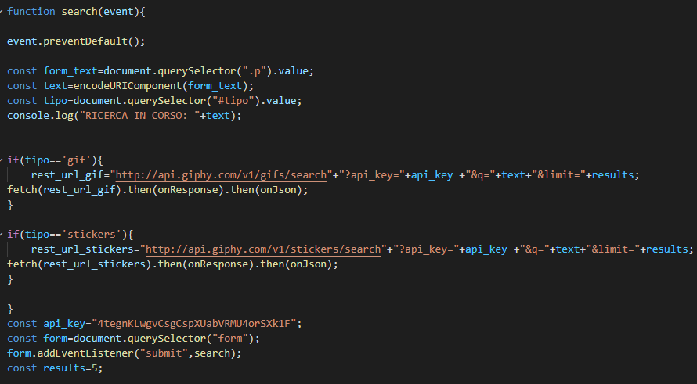
I due link base sono rest_url_gif e rest_url_stickers.Ad entrambi viene aggiunta la api_key,text(ovvero la parola scritta nella casella di testo) e results(ovvero un numero che rappresenta il numero massimo di elementi da far comparire.Nel nostro caso esso è posto a 5)

Slide 6
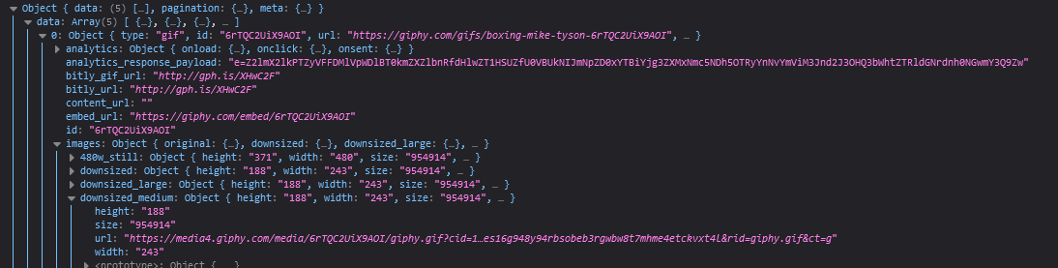
Una volta aver cliccato sul bottone cerca ci verrà fornito il file Json da cui ricavare il necessario.Ecco qui un esempio

Slide 7
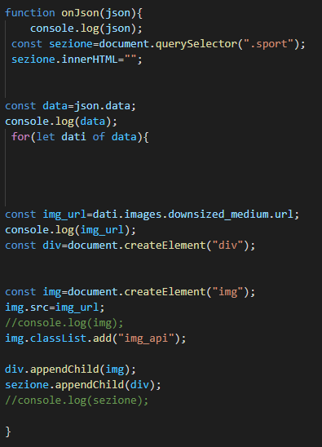
Questa funzione ci permette di andare a creare una sezione vuota dove andare a mettere i nostri elementi che ricaveremo dal file json.In data vengono salvati gli elementi del file json.Con un for andiamo a scorrere gli elementi dell’array e salviamo in img_url il link dell’immagine da far comparire.

Slide 8
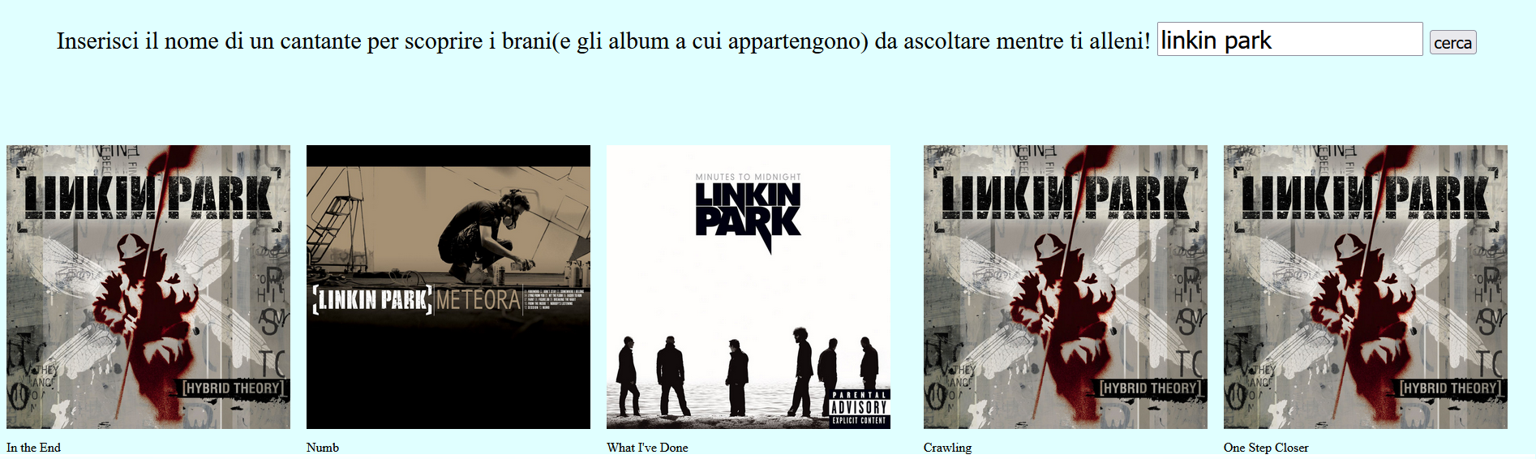
Seconda API:Spotify

Slide 9
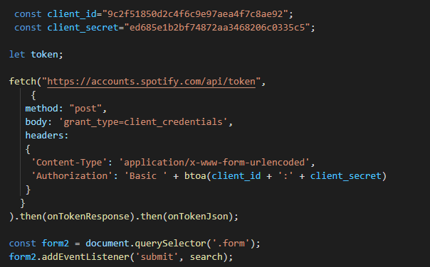
Questa API presenta un’autenticazione di tipo Oauth 2.0.Questo significa che bisogna andare su Spotify Developers,accedere e creare un’app.Una volta creata ci verranno forniti il client_id e il client_secret.Bisogna quindi richiedere il token attraverso una fetch e utilizzando il metodo POST.

Slide 10
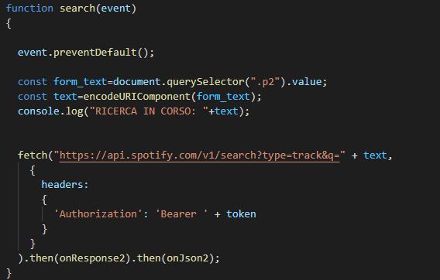
A questo punto ci verrà fornito il token che si chiamerà access_token.Una volta chiamata la funzione search si andrà a fare una nuova fetch utilizzando il link base di spotify a cui si aggiunge text(ovvero la parola che scriviamo nella casella di testo).

Slide 11
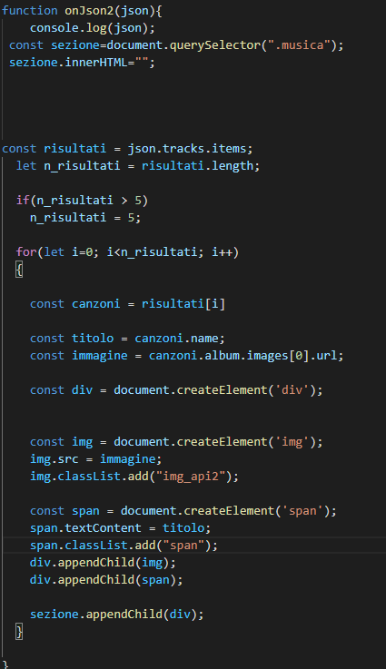
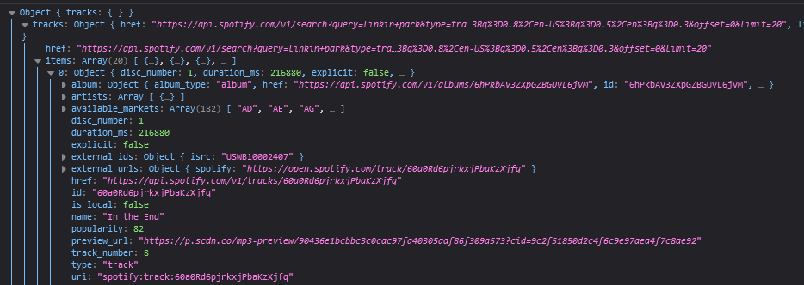
Adesso,come nella prima API ,la funzione OnJson ci permetterà di ricavare dal file json ciò che ci serve.Lo scopo di questa API è infatti,dopo aver scritto il nome di un cantante, quello di far uscire il testo di una canzone e l’immagine dell’album a cui appartiene.

